Slide 1
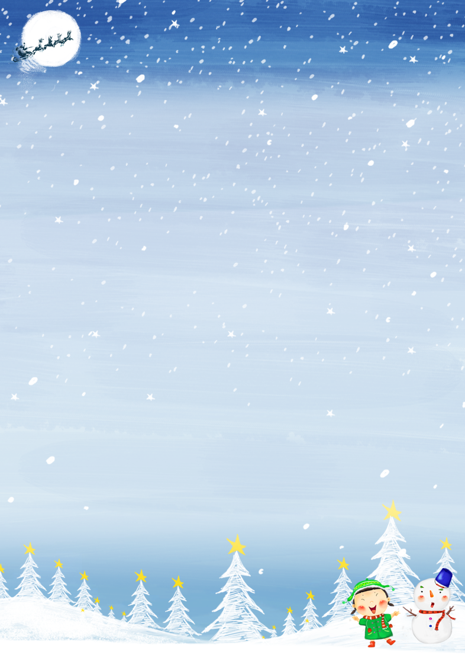
가정통신문
2013. 02
FEBRUARY
먼 미래를 이끌어갈 인재양성 충 효 태 권 도 장 | 교육문의 052-264-7859 www.taekwonnara.com
체육관 찾아오시는 길 ☞ 중남초등학교 정문 좌측 50m

Slide 2
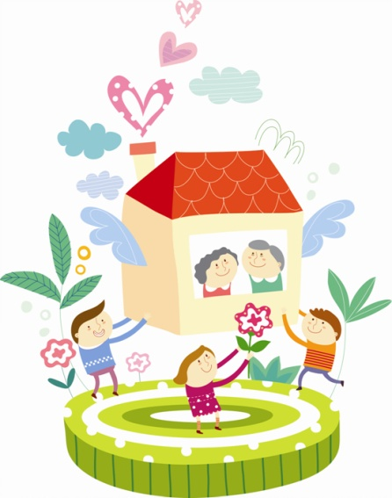
인사말
안녕하십니까? 2013년도 첫 달도 아이들의 방학과 함께 정신 없이 흘러갔습니다. 어른들에게 1월은 그저 그런 겨울일 뿐이지만 아이들은 “스키 타러가자, 눈썰매 타러가자 ”부모님을 조르고 또 졸랐을 것입니다. 한편에선 공부방이며 학원이며 열공모드로 생활한 친구들도 있을 거구요.. 돌아보면 방학은 긴 시간 같지만 벌써 개학을 하게 되었네요? 방학 동안 사랑하는 자녀들이 정말 알차고 보람된 방학을 보냈으리라 믿어 의심치 않습니다.
힘든 하루 일상이지만 태권도장에서 마음껏 움직이고 뛰게 할 수 있어서 얼마나 다행인지 모르겠습니다. 오늘은 어떻게 우리 아이들을 더 재미나게 해줄까? 어떤 음악을 들려주면 더 신나게 운동을 할까? 어떤 동작을 가르쳐주면 우리 아이들 키 성장에 도움이 될까? 하는 여러 가지 생각으로 2월을 시작합니다. <행복한 가정은 미리 누리는 천국이다>라는 말이 있습니다. 가보지 않은 천국을 동경하기보다 우리 아이들과 행복하게 하루하루 사는 게 천국과 같다면 행복에 대한 기준이 다소 소박해지지 않을까요? 우리 아이들은 부모님의 걱정과 관심으로 크는 존재들입니다. 그런 부모님의 사랑을 잘 알기에 2월도 우리 아이들과 신나고 재미있는 시간을 가져보겠습니다.

Slide 3


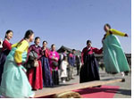

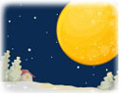
 | 2013. 02월
 | 1. 2월 4일 < 입춘 立春 >
 |  | 가. 시기 : 우리나라 24절기의 시작. 나. 특징 :한해의 무사태평, 농사 풍년을 기원하면서 대문이나 기둥에 입춘첩을 써 붙인다
 | 2. 2월 10일 < 설날(음력 1월1일) >
 |  | 가. 2013년 설날 : 2월 10일(음력 1월1일) 나. 설날의 유래 : 음력 정월 초하룻날. 세수(歲首)원단(元旦)원일(元日)신원(新元)이라고 하며, 근신조심하는 날이라 해서 한문으로는 신일(愼日)이라고 쓴다.
 | 3. 2월 18일 < 우수(雨 水) >
 |  | 가. 시기 : 우수 (雨水) - 24절기의 두번째 절기로 입춘과 경칩 사이 나. 특징 : 날씨가 많이 풀리고 봄기운이 돋고 초목이 싹튼다 다. 속담 : 우수, 경칩에 대동강 물이 풀린다 라. 풍습 : 논ㆍ밭두렁 태우기
 | 4. 2월 24일 < 정월대보름 >
 |  | 가. 소개 : 가장 큰 보름이라는 뜻. 대보름날은 우리 민족의 밝음사상을 반영한 명절 나. 2013년 정월대보름 :2월 24일 (음력 1월 15일) 다. 대보름 음식: 오곡밥, 약식, 복쌈, 귀밝이술
2013. 02월
1. 2월 4일 < 입춘 立春 >
 | 가. 시기 : 우리나라 24절기의 시작. 나. 특징 :한해의 무사태평, 농사 풍년을 기원하면서 대문이나 기둥에 입춘첩을 써 붙인다
2. 2월 10일 < 설날(음력 1월1일) >
 | 가. 2013년 설날 : 2월 10일(음력 1월1일) 나. 설날의 유래 : 음력 정월 초하룻날. 세수(歲首)원단(元旦)원일(元日)신원(新元)이라고 하며, 근신조심하는 날이라 해서 한문으로는 신일(愼日)이라고 쓴다.
3. 2월 18일 < 우수(雨 水) >
 | 가. 시기 : 우수 (雨水) - 24절기의 두번째 절기로 입춘과 경칩 사이 나. 특징 : 날씨가 많이 풀리고 봄기운이 돋고 초목이 싹튼다 다. 속담 : 우수, 경칩에 대동강 물이 풀린다 라. 풍습 : 논ㆍ밭두렁 태우기
4. 2월 24일 < 정월대보름 >
 | 가. 소개 : 가장 큰 보름이라는 뜻. 대보름날은 우리 민족의 밝음사상을 반영한 명절 나. 2013년 정월대보름 :2월 24일 (음력 1월 15일) 다. 대보름 음식: 오곡밥, 약식, 복쌈, 귀밝이술

Slide 4
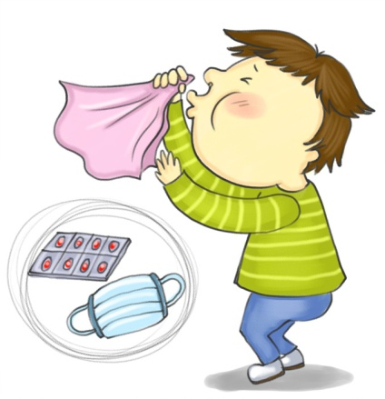
생활건강상식
 | 한방으로 초기감기 잡을 수 있다 감기에 걸리면 대개 콧물이 흐르기 시작한다. 감기 바이러스가 코에 처음 자극이 되면 콧속의 점막에서 많은 양의 점액을 만들기 때문이다. 이 점액은 일차적으로 코에서 바이러스가 인체 밖으로 나가도록 도와줘 결국 감기를 이기는 구실을 한다. 몸의 방어작용이 적당히 유지되고 있다면 대개 2~3일 안에 콧물이 좋아지기 마련이다. 이처럼 정상적인 방어작용이 이뤄질 경우 약물을 복용하기보다는 휴식과 컨디션 조절이 더 중요하다. 하지만 콧물이 희고 탁하거나 노랗게 변하고 다른 증상이 동반될 경우 정확한 진단을 통한 치료가 필요하다.
방어능력이 떨어지게 되면 바이러스가 코를 지나 인두, 편도, 기관지, 부비동, 중이 등의 다양한 부위에 염증반응을 일으키고 감기는 합병증을 동반하면서 점차 증상이 심해져 2차적인 문제가 발생하게 된다. 이 상태부터는 콧물은 관심 대상에서 벗어나 버리게 된다. 따라서 콧물을 초기에 확인하고 대처하는 것이 가장 중요한 포인트라고 할 수 있다. 특히 소아의 경우 성인에 비해 방어능력이 떨어지므로 진행속도가 빠른 경우가 흔하다 한의학에서 보통 콧물이 초기에 발생되는 경우 간편하게 사용할 수 있는 방법으로 추천되는 것이 대파 밑동의 하얀 부분인 '총백'을 사용하는 것이다. 끓는 물 500cc에 2~3개를 넣어 차처럼 묽게 달여서 복용하면 콧물을 줄이는 효과가 있고 약한 기침과 가래도 호전시킬 수 있다. 최근 연구에 따르면 이러한 효능은 파의 알리신이라는 성분 때문으로 밝혀졌다. 이 성분은 휘발성이므로 물에 담그거나 오래 가열하면 그 효과가 없어지게 되므로 끓이는 시간은 15분 안쪽으로 하는 것이 필수적이다. 이렇게 해야 효과를 나타내는 알리신이 소실되지 않는다. 파란 부분이 아니고 하얀 부분을 쓰는 이유는 한의학에 근거해 폐의 기능을 강화하는 빛깔이 흰색이기 때문인데, 파란 부분보다 하얀 부분의 추출물이 코 점막에서 콧물이나 가래로 변하기보다는 점막에 오래 부착돼 유지되는 것으로 확인되고 있다. 더불어 생활습관을 개선하고 콧속을 잘 관리해야 한다. 첫째, 적당한 수면은 코 건강을 위해 중요하다. 내부의 안정이 잘 유지되기 위해서는 수면의 양과 질이 좋아야 하는데 숙면을 취하려는 노력이 필요하다. 둘째, 누워 있는 자세가 코 점막의 충혈을 증가시켜 증세를 악화시킬 수 있기 때문에 이에 대한 교정이 필요하다. 만일 한쪽 코에서 증세가 있을 경우에는 덜 막히는 쪽으로 눕도록 한다. 셋째, 코 점막이 적당한 습도를 유지하도록 생활습관을 바꾸어야 한다. 평소 콧속이 건조하면 따뜻한 물을 자주 마시는 것이 필요하다. 넷째, 많은 양의 콧물을 제거하기 위해서 코 안쪽을 식염수로 씻어 주는 것이 필요하다. 하지만 자주 씻어주는 것은 방어능력을 떨어뜨릴 수도 있기 때문에 과해서는 안 된다. 콧물이 없고 콧속이 막히지 않는다면 중단하는 것이 좋다. 하지만 감염이 심해지거나 다른 합병증이 겹치게 되면 이와 같은 노력으로는 개선이 힘들므로 꼭 전문가를 찾아 진단과 치료를 받는 것이 좋다.

Slide 5
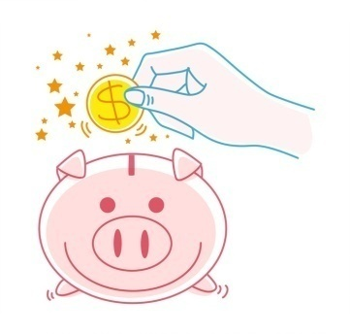
생활 속의 지혜
절약을 위한 아이디어 한동안 날이 풀렸다가 오늘 또 추워졌다. 난방비를 보니 지갑이 더 얇아질까 걱정된다. 알아도 실천하지 않는 것, 또 몰라서도 실천하지 못하는 난방비 줄이는 방법을 알아보자. ◇ 에어캡을 창문에?
에어캡, 일명 뽁뽁이를 창문에 붙여두면 최대 2.2도까지 난방온도를 유지시킬 수 있다. 실험을 통해서도 검증된 방법이므로 이번 겨울 더 늦기 전에 꼭 붙이면 좋을 것 같다. ◇ 실내옷차림, 내복과 수면양말은 필수 실내에서 내복만 입어도 보일러 온도 올릴 필요가 없다. 여기에 발을 따뜻하게 하는 수면 양말까지 신으면 춥다고 보일러 온도를 계속 올리는 일은 하지 않아도 된다. ◇ 절약위한 보일러 상식 대부분 외출할 땐 보일러 끄고 나간다. 하지만 이게 난방비가 더 든다. 왜냐하면, 완전히 껐다가 켜게 되면 보일러 가동이 새롭게 시작되기 때문에 가스 소모가 더 들기 때문이다. 외출 모드 또는 온수로 돌려놓거나 온도를 낮춰 놓는 것이 오히려 난방비를 절약할 수 있다. 또 하나의 팁을 알려준다면 보일러를 6개월에 한번 씩 청소해주면 열효율이 높아져서 10%정도의 가스비를 아낄 수 있다. 마지막 한가지 요즘은 거의 온수만 사용하니까 당연히 수도꼭지가 온수 방향으로만 돌아가 있다. 그런데 온수 방향으로만 돼 있어도 보일러 작동이 조금씩 된다고 한다. 그러므로 따뜻한 물 사용하고 수도꼭지 내릴 땐 꼭 냉수 방향으로 돌려놓길 바란다.

Slide 6
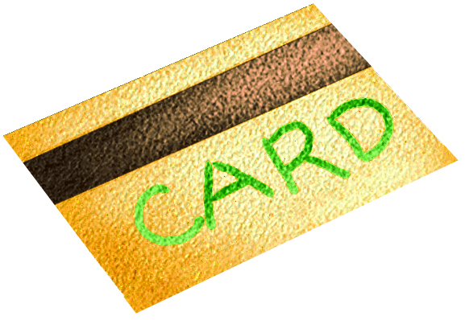
우리 집 경제 제테크
 | 인기카드의 변심!부가서비스 대폭축소 7일 카드업계에 따르면 신한카드 `SK엔크린 신한카드', KB국민카드 `와이즈카드'와 `혜담카드', 현대카드 `현대카드M', 삼성카드 `삼성카드 7+', 롯데카드 `VeeX카드', 하나SK카드 `매일더블캐쉬백' 등은 새해 들어 대대적인 서비스 개편을 단행했다. 전체 고객의 절반가량이 쓰는 이들 인기 카드는 전월 실적 강화, 포인트 적립과 할인 한도 축소, 연회비 인상 등 조처를 한 것이다. 먼저 전월 실적을 기존보다 최대 300% 올리고 포인트와 할인 적립률을 줄이면서 매월 받을 수 있는 한도마저 제한했다.
SK엔크린 신한카드'는 7월부터 SK주유소 OK캐시백 서비스 대상에서 등유를 뺀다. 적립률도 기존 주유 금액의 0.3~0.5%에서 주유 ℓ당 5원으로 조정했다. `KB국민 와이즈카드'는 6월부터 전월 실적이 30만원 이상인 경우에만 가맹점에서 포인트리를 0.5% 적립해준다. 전월 실적에는 아파트관리비, 공과금, 국세, 현금서비스, 지방세, 상품권 매출, 대학 등록금 등이 제외돼 부가 혜택을 받기 위한 최소 액수도 채우기 어렵게 만들었다. 기존에는 전월 실적에 관계없이 0.5%를 쌓아줬다. `혜담카드'는 카드 발급 후 부가 혜택을 누릴 수 있는 전월 실적 유예 기간을 기존 60일에서 90일로 4월부터 줄인다. 통합 할인한도도 만들어 할인받을 수 있는 액수를 제한했다. 전월 실적이 30만~70만원이면 1만원, 70만~140만원이면 2만원으로 규정했다. 5~30%에 이르던 할인율도 5~10%로 대폭 축소된다. 마일리지 연회비는 1만원에서 3만원으로 오른다. 기존에는 마일리지 적립 제한이 없었으나 월 최대 700마일리지로 한도를 둔다. 국민카드 관계자는 "혜담카드의 높은 할인 혜택 제공에 따른 수익성 악화, 가맹점 수수료 인하 등의 대외환경 변화로 부득이하게 상품서비스를 조정하게 됐다"고 설명했다. `현대카드M'은 7월부터 전월 실적에 따른 적립기준이 신설된다. 3개월간 90만원 미만 사용하면 M포인트를 0.5%만 쌓아주기로 했다. 삼성카드는 지난해 하반기에 `삼성카드 7+' 가족카드의 연회비를 2만원에서 3만원으로 34%가량 올렸다. `VeeX카드'는 롯데월드, 통도환타지아 자유이용권 50% 할인 서비스를 월평균 10만원 써도 이용할 수 있었으나 새해부터 전월 실적 20만원 이상으로 조정됐다. 전월 실적에 현금 서비스도 제외됐다. 롯데카드는 이달 말로 `헬게이트 런던', `골프유닷넷', `벅스', `드림플러스', `에버케어', `인스밸리DC 스마트 카드'의 제휴 계약을 중단하고 신규 및 교체 발급을 중단하기로 했다. 하나SK카드의 `매일더블캐시백'은 내달부터 부가 혜택 제공 기준을 전월 실적 3개월간 30만원에서 1개월에 30만원으로 상향 조정한다. 국내 모든 은행의 자동인출기(ATM)에서 현금서비스를 받을 때 수수료가 무료였으나 건당 600원이 부과된다. 국외여행자 보험, 대중교통상해보험 등 고객에게 무료로 제공되는 서비스는 중단했다.

Slide 7
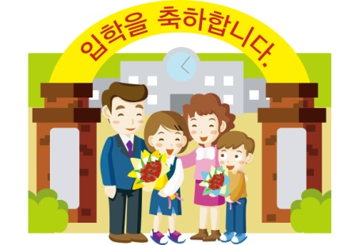
우리아이교육마당
 | 또래보다 일찍 입학 땐 학습장애아 가능성 주의력결핍과잉행동장애(ADHD)’를 피하기 위해서는 아이를 1월에 낳아야 한다? 학급에서 가장 나이가 어린 학생들이 ADHD에 걸릴 확률이 높다는 연구결과가 나왔다고 25일 미국 일간지 보스턴 글로브가 보도했다. 하버드 공공보건대학 연구팀은 캐나다 브리티시컬럼비아 주에 거주하는 6~12세 아이 약 100만 명의 의학기록을 분석해 이 같은 결과를 내놨다.
입학할 때 아이들의 나이는 같지만, 개월수에서 차이가 난다. 연구에 따르면 입학 당시 가장 개월 수가 많은 1월생에 비해 가장 개월 수가 적은 12월 생의 ADHD 발병률이 상당히 높게 나타났다. ADHD 발병률은 여자아이들의 경우 12월생이 1월생에 비해 70% 높게 나타났고, 남자아이들의 경우 12월생이 1월생에 비해 30% 높게 나타났다. 10월~12월 생 아이들은 수학과목과 영어과목의 성적도 전체 평균에 비해 낮은 것으로 나타났다. 연구팀은 “학급에서 가장 어린 아이들은 학과 공부 내용을 따라가는 게 어려울 수 있고, 이 때문에 학교 생활에 제대로 적응하지 못해 ADHD 증세를 보일 수 있는 것으로 해석된다”고 밝혔다. 연구를 이끈 소니아 헤르난데즈 디아즈 교수는 “12월생과 1월생 간 ADHD 발병률 격차는 4학년 때 가장 크게 벌어져 7학년 때까지 지속됐었다”면서 “ADHD의 진단과 치료책 처방에 있어서 개월 수를 고려해야 한다”고 강조했다. ADHD는 소아청소년기에 많이 발생하는 정신과적 장애로 주의력 부족과 과잉행동, 충동성, 학습장애 등의 증상을 나타낸다. 한편 한국은 1, 2월에 출생한 아이들이 같은 해에 태어난 아이들보다 1년 먼저 학교에 들어가는 ‘빠른 생일’ 입학이 지난 2009년 폐지됐다.

Slide 8
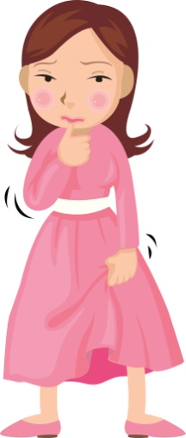
심리테스트
죽고 싶다는 자녀에 부모 대부분이… 중학교 2학년, 한창 예민한 시기에 윤식(15ㆍ가명)이는 외톨이었다. 학교에서는 친구들과 전혀 어울리지못했고 집에서는 게임에 빠져 살았다. 게임 속 캐릭터가 유일한 이야기 상대였다. 윤식이의 부모는 매일말없이 컴퓨터 앞에만 앉아 있는 아들이 답답했다. '밖에 나가서 좀 놀아!' 안타까움에 아들에게 큰 소리를 내기 시작했고 아버지는 매까지 들었다. 부모는 몰랐지만 우울증을 앓던 윤식이는 결국 2007년 9월 아파트에서 스스로 몸을 던졌다. 응급차에서 실려가며 윤식이가 마지막으로 남긴 말은 이것이었다. '엄마,나 너무 외로웠어요.' 여고생 미나(16ㆍ가명)도 부모의 일방적인 다그침, 대화 단절로 극단적인 선택을 했다. 기상시간부터 친구관계까지 자신의 모든 생활을 감시하는 어머니에게 불만이 컸던 미나는 평소 '죽고 싶다''이럴 거면 죽어버릴 거야'라고 입버릇처럼 말했지만, 그럴 때마다 돌아오는 엄마의 말은 '차라리 죽어버려'였다. 결국 미나는 돌아오지 못할 길을 떠나게 되었다.
청소년 자살을 예방하기 위해서는 자살징후에 대한 부모의 지식과 대처가 가장 중요하다는 지적이 나오고있다. 자녀 가까이에 있으면서도 자살징후를 무심하게 넘기는 바람에 자살로 이어지는 경우가 많다는 것이다. 정택수 생명나눔본부 팀장은 '자살한 학생들의 사례를 보면 자살징후를 보이는데도 부모가 간과한 경우가약 80%에 달한다'고 지적했다. 그는 '부모들이 '설마 정말 죽겠어'라는 생각으로 무시하거나 오히려 몰아세우는 일도 있는데, 그런 경우 자살로 이어질 가능성이 크다'고 말했다. 황순찬 송파정신보건센터 상임팀장은 '자살을 시도한 후 치료를 받고 생존한 청소년들 중에서도 부모와 함께 상담센터를 찾아와 상담을 받는 경우는 10명 중 2명 정도에 불과하다'고 부모의 무관심을 지적했다. 통계청의 '2012년 청소년 통계'에 따르면 우리나라의 만 15~24세 청소년 가운데 지난 1년간 한번이라도 자살하고 싶다는 충동을 느낀 비율은 8.8%로 나타났다. 또 2010년 기준 청소년의 사망 원인 중 1위는 자살로 10만명 당 자살자수가 13명에 이른다. 황 팀장은 '자살을 선택하는 청소년의 공통점은 고민을 나눌 상대가 없거나 정서적 지지자가 없다는 것'이라며 '자녀에게 이상한 점이 발견되면 무조건 수용적인 태도로 대화를 해야 하고, 심각하면 즉시 전문가에게 도움을 청해야 한다'고 조언했다.

Slide 9
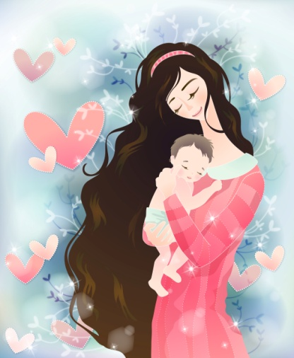
마음에 두고 싶은 글
어머니
찬바람에 문풍지도 떠는 밤 문 앞에 누운 어머니 “얘야 감기 들라, 배 아플라 아랫목에 자거라“ 어머니는 감기 들어 끙끙 앓으시며 “귀여운 우리 아들, 밥 비벼 줄게. 많이 먹어라 먹어라”
엄마의 사랑을 비벼 밥 한 그릇을 비우고 이불 속에 가만히 자는 체 누웠다 내 이마 쓸어주시는 주름진 손 “엄마는 바보야, 내가 자는 줄 아는가 봐 엄마가 자야 나도 잘 텐데....“
마음에 두고 싶은 글
어머니
찬바람에 문풍지도 떠는 밤 문 앞에 누운 어머니 “얘야 감기 들라, 배 아플라 아랫목에 자거라“ 어머니는 감기 들어 끙끙 앓으시며 “귀여운 우리 아들, 밥 비벼 줄게. 많이 먹어라 먹어라”
엄마의 사랑을 비벼 밥 한 그릇을 비우고 이불 속에 가만히 자는 체 누웠다 내 이마 쓸어주시는 주름진 손 “엄마는 바보야, 내가 자는 줄 아는가 봐 엄마가 자야 나도 잘 텐데....“

